Slide 1
生物大模型：序列、蛋白质、细胞与跨模态
BIOLOGICAL
FOUNDATION MODELS
单细胞
与空间模型
从细胞×基因矩阵到细胞表示
scGPT、Geneformer与Nicheformer
CELLULAR CONTEXT
Notes:
本页安排 20 秒
同样拥有基因组的细胞，为什么会表现出不同的类型与状态？这一课把输入从一条分子序列换成表达矩阵。我们先读懂矩阵中的每个数，再认识scGPT和Geneformer的编码方式，最后加入细胞在组织中的位置与邻域，理解Nicheformer的任务。
参考来源
Wang et al. Large Language Models in Bioinformatics: A Survey. ACL Findings, 2025
https://aclanthology.org/2025.findings-acl.184/
Cui et al. scGPT: toward building a foundation model for single-cell multi-omics using generative AI. Nature Methods, 2024
https://www.nature.com/articles/s41592-024-02201-0
Tejada-Lapuerta et al. Nicheformer: a foundation model for single-cell and spatial omics. Nature Methods, 2025
https://www.nature.com/articles/s41592-025-02814-z

Slide 2
本课要回答的问题
表达矩阵得到细胞表示后，可以接入不同任务。
表达矩阵
细胞类型注释
 | 基因A | 基因B
细胞1 | 8 | 1
细胞2 | 1 | 7
细胞表示
空间相关任务
细胞注释预测身份；空间相关任务读取区域或邻域信息
Cui et al., Nat. Methods 2024 · Nicheformer, Nat. Methods 2025
02 / 24
Notes:
本页安排 35 秒
这一课有三个层次。首先弄清矩阵中的数值怎样得到，然后看模型怎样把一行表达谱转换成向量，最后把细胞放回组织。每一步都配一个具体例子。到最后，我们会用参考标签完成一次细胞注释判断，再用邻居计数算出一个组成向量。
参考来源
Cui et al. scGPT: toward building a foundation model for single-cell multi-omics using generative AI. Nature Methods, 2024
https://www.nature.com/articles/s41592-024-02201-0
Tejada-Lapuerta et al. Nicheformer: a foundation model for single-cell and spatial omics. Nature Methods, 2025
https://www.nature.com/articles/s41592-025-02814-z

Slide 3
细胞类型与细胞状态
类型描述细胞身份，状态描述当前的活动与变化。
观察维度 | 含义 | 例子
细胞类型 | 相对稳定的身份 | T细胞、B细胞
细胞状态 | 当前的活动状态 | 静息、激活、应激
同一个T细胞由静息转为激活时，细胞类型仍是T细胞。
Cui et al., Nat. Methods 2024 · Theodoris et al., Nature 2023
03 / 24
Notes:
本页安排 50 秒
类型和状态可以同时出现在一个细胞上。一个T细胞在静息和激活时仍属于T细胞，但表达谱会改变。模型需要学习这种层次关系。若任务是类型注释，希望抓住稳定身份；若任务是响应分析，就要观察状态相关的变化。接下来先看这些差异怎样进入表达矩阵。
参考来源
Cui et al. scGPT: toward building a foundation model for single-cell multi-omics using generative AI. Nature Methods, 2024
https://www.nature.com/articles/s41592-024-02201-0
Theodoris et al. Transfer learning enables predictions in network biology. Nature, 2023
https://www.nature.com/articles/s41586-023-06139-9

Slide 4
一个T细胞可以处于不同状态
T细胞从静息转为激活时，类型保持不变。
激活过程
同一细胞类型，表达状态发生变化
静息T细胞
激活T细胞
类型注释关注稳定身份，状态分析关注表达模式的变化
Cui et al., Nat. Methods 2024 · Theodoris et al., Nature 2023
04 / 24
Notes:
本页安排 50 秒
可以把身份和状态想成两组同时存在的标签。一个T细胞在不同时间仍属于T细胞，但某些表达程序已经启动或减弱。因此，训练一个类型分类器时，我们希望它理解稳定身份；研究刺激响应时，重点又转向动态变化。这个区分会一直影响后面的标签定义和表示读取。
参考来源
Cui et al. scGPT: toward building a foundation model for single-cell multi-omics using generative AI. Nature Methods, 2024
https://www.nature.com/articles/s41592-024-02201-0
Theodoris et al. Transfer learning enables predictions in network biology. Nature, 2023
https://www.nature.com/articles/s41586-023-06139-9

Slide 5
读一张表达矩阵
每行是一个细胞，每列是一个基因。
细胞 | 基因A | 基因B | 基因C
甲细胞 | 8 | 1 | 0
乙细胞 | 1 | 7 | 0
丙细胞 | 3 | 2 | 6
Cui et al., Nat. Methods 2024
05 / 24
Notes:
本页安排 50 秒
先横着读甲细胞，它在基因A上为八、基因B上为一、基因C上为零。再纵着比较基因A，可以看到三个细胞的表达水平不同。矩阵的作用是同时组织细胞之间与基因之间的关系。模型会从每一行以及跨细胞重复出现的模式中学习表示。下一页再解释原始计数怎样转成模型输入。
参考来源
Cui et al. scGPT: toward building a foundation model for single-cell multi-omics using generative AI. Nature Methods, 2024
https://www.nature.com/articles/s41592-024-02201-0

Slide 6
从计数到模型输入经历什么
按模型要求完成质控、归一化与数值编码。
阶段 | 处理对象 | 产生的结果
计数矩阵 | 细胞与基因的测量 | 每项输入的原始数值
数值处理 | 测量深度与值域 | 可比较的表达信息
模型编码 | 基因、数值或排序 | 检查点要求的token输入
Cui et al., Nat. Methods 2024 · Theodoris et al., Nature 2023
06 / 24
Notes:
本页安排 50 秒
先检查每个细胞的测量量和可用基因，再采用与模型相匹配的数值处理。归一化帮助处理测量规模的差异，分箱或排序则把数值组织成模型要求的形式。表中强调的是处理顺序：每一步都改变输入含义，因此应用检查点时需要一起保留预处理规则。
参考来源
Cui et al. scGPT: toward building a foundation model for single-cell multi-omics using generative AI. Nature Methods, 2024
https://www.nature.com/articles/s41592-024-02201-0
Theodoris et al. Transfer learning enables predictions in network biology. Nature, 2023
https://www.nature.com/articles/s41586-023-06139-9

Slide 7
从表达矩阵到模型输入
确认基因身份、表达处理方式和测量面板。
数据步骤 | 需要确认 | 常见问题
基因标识 | 各列对应同一基因 | 别名或列顺序混淆
表达处理 | 符合模型训练规范 | 计数与归一化值混用
基因面板 | 未测与低表达区分 | 缺失被解释为生物零
Cui et al., Nat. Methods 2024
07 / 24
Notes:
本页安排 50 秒
模型读矩阵以前，先要对齐基因身份，再采用与模型匹配的表达处理方式。比如某列换了顺序，输入值就必须跟着基因标识一起移动。测量面板也要记录，因为空间技术有时只测一部分基因。把这些信息组织清楚，才能让后面的表示具有一致含义。
参考来源
Cui et al. scGPT: toward building a foundation model for single-cell multi-omics using generative AI. Nature Methods, 2024
https://www.nature.com/articles/s41592-024-02201-0

Slide 8
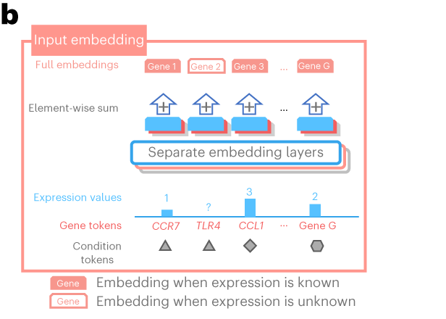
scGPT 的表示思路
基因身份与表达值分别编码
再组合成每个基因的输入表示
输入表示由基因、表达值及条件信息组合
Cui et al., Nat. Methods 2024
08 / 24
Notes:
本页安排 50 秒
拿甲细胞来看，第一个输入项由基因A和表达信息八共同组成。基因告诉模型正在观察哪个分子特征，表达值告诉模型这项特征在当前细胞中的水平。随后编码器把各项信息联系起来，学习基因之间的组合模式。读取这些向量，就可以进一步得到位置级或细胞级的表示。
参考来源
Cui et al. scGPT: toward building a foundation model for single-cell multi-omics using generative AI. Nature Methods, 2024
https://www.nature.com/articles/s41592-024-02201-0
图片：Cui et al., Nat. Methods 2024，Fig. 1
https://www.nature.com/articles/s41592-024-02201-0

Slide 9
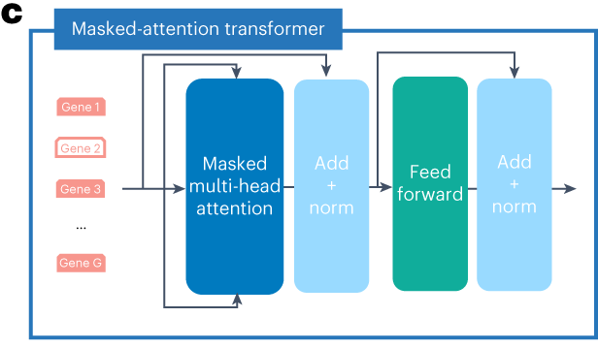
遮盖表达信息怎样训练细胞表示
可见基因提供上下文
注意力模块学习表达组合关系
注意力连接可见信息，前馈网络继续变换表示
Cui et al., Nat. Methods 2024
09 / 24
Notes:
本页安排 50 秒
把刚才甲细胞的某项表达信息藏起来，模型就需要利用其他可见项进行预测。大量细胞反复提供这样的训练任务，编码器会逐步学习基因组合。预训练完成以后，再选择合适的细胞级表示接到目标任务。这里可以看到，预训练负责学通用模式，任务头负责读出研究需要的信息。
参考来源
Cui et al. scGPT: toward building a foundation model for single-cell multi-omics using generative AI. Nature Methods, 2024
https://www.nature.com/articles/s41592-024-02201-0
图片：Cui et al., Nat. Methods 2024，Fig. 1
https://www.nature.com/articles/s41592-024-02201-0

Slide 10
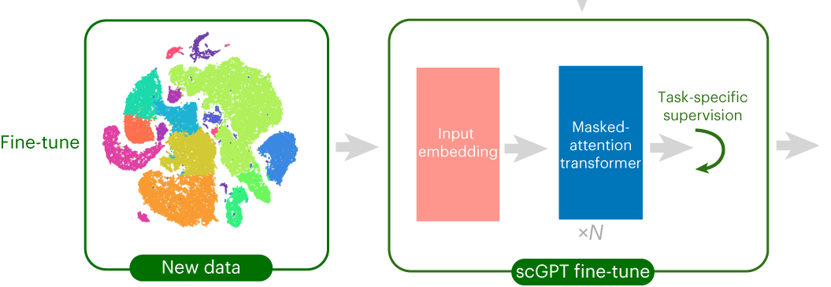
细胞注释怎样完成
新细胞先经过同样的输入处理，再由任务头输出类型。
任务监督把预训练表示接到新的细胞数据上
Cui et al., Nat. Methods 2024
10 / 24
Notes:
本页安排 50 秒
把单细胞模型接到注释任务，第一步是准备有标签的参考细胞。模型计算表示，任务头学习表示与细胞类型之间的关系。新细胞使用相同的基因对齐和预处理流程，再交给分类头。结果可以按类型分别统计，这样能看出某些相近类型在哪些条件下容易混淆。
参考来源
Cui et al. scGPT: toward building a foundation model for single-cell multi-omics using generative AI. Nature Methods, 2024
https://www.nature.com/articles/s41592-024-02201-0
图片：Cui et al., Nat. Methods 2024，Fig. 1
https://www.nature.com/articles/s41592-024-02201-0

Slide 11
细胞注释结果的混淆矩阵
对角线是正确分类，非对角线显示容易混淆的类型。
真实标签 | 预测T类 | 预测B类
T类 | 8 | 2
B类 | 1 | 9
Cui et al., Nat. Methods 2024
11 / 24
Notes:
本页安排 50 秒
这张表一共有二十个带标签的细胞。真实T类有十个，其中八个被判为T，两个被判为B；真实B类也有十个，其中九个被判为B，一个被判为T。所以总体正确的是十七个，准确率为百分之八十五。继续读行列，还能分别计算每个类型的精确率和召回率。
参考来源
Cui et al. scGPT: toward building a foundation model for single-cell multi-omics using generative AI. Nature Methods, 2024
https://www.nature.com/articles/s41592-024-02201-0

Slide 12
Geneformer 的输入对照
Geneformer采用相对排序，scGPT编码基因身份与表达值。
维度 | Geneformer | scGPT
输入重点 | 经处理的基因排序 | 基因身份与表达值
共同目标 | 细胞/基因表示 | 细胞/基因表示
比较前提 | 匹配数据和任务设置 | 匹配数据和任务设置
Theodoris et al., Nature 2023 · Cui et al., Nat. Methods 2024
12 / 24
Notes:
本页安排 50 秒
两种模型提供了有用的编码对照。Geneformer用经过处理的表达排序组织基因token，scGPT把基因身份与表达值信息结合起来。它们都可以学习细胞表示，但同一行数据进入模型的形式不同。使用现成检查点时，首先遵循对应的输入规则，再决定细胞表示怎样接到任务头。
参考来源
Theodoris et al. Transfer learning enables predictions in network biology. Nature, 2023
https://www.nature.com/articles/s41586-023-06139-9
Cui et al. scGPT: toward building a foundation model for single-cell multi-omics using generative AI. Nature Methods, 2024
https://www.nature.com/articles/s41592-024-02201-0

Slide 13
把表达值转换成基因排序
先得到相对表达，再把基因排成token序列。
基因 | 处理后的相对表达 | 排序位置
A | 2 | 2
B | 5 | 1
C | 1 | 3
Theodoris et al., Nature 2023
13 / 24
Notes:
本页安排 50 秒
设定处理后的相对表达中，B最高、A其次、C最低，那么排序序列就是B、A、C。排序把数值关系转成了顺序信息。Geneformer的实际流程还包含基于参考表达的处理，使用模型时直接复用官方tokenizer即可。这里的关键是区分原始数值与排序结果，理解模型真正读取了什么。
参考来源
Theodoris et al. Transfer learning enables predictions in network biology. Nature, 2023
https://www.nature.com/articles/s41586-023-06139-9

Slide 14
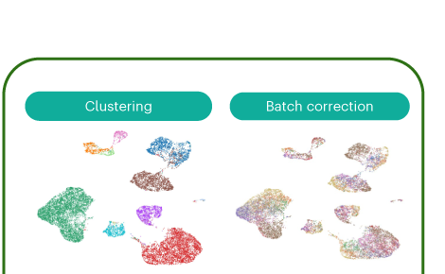
批次整合同时关注技术与生物信号
整合时让技术批次相互混合
同时保留细胞类型等生物差异
图中上方为聚类与批次校正两个下游方向
Cui et al., Nat. Methods 2024
14 / 24
Notes:
本页安排 50 秒
假设两个实验批次分别采集了相似类型的细胞。理想的整合应该让相同类型跨批次接近，同时保留不同类型的分离。反过来，若把所有细胞都压到一起，也会丢失有意义的结构。读整合结果时，可以分别按批次上色和按类型上色，观察这两个目标怎样同时实现。
参考来源
Cui et al. scGPT: toward building a foundation model for single-cell multi-omics using generative AI. Nature Methods, 2024
https://www.nature.com/articles/s41592-024-02201-0
图片：Cui et al., Nat. Methods 2024，Fig. 1
https://www.nature.com/articles/s41592-024-02201-0

Slide 15
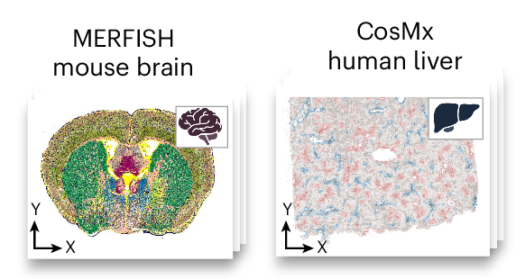
空间转录组增加了什么
空间测量保留组织位置
表达谱由此连接到切片上的局部区域
MERFISH小鼠脑与CosMx人肝的空间数据示例
Nicheformer, Nat. Methods 2025
15 / 24
Notes:
本页安排 50 秒
解离单细胞数据擅长描述细胞表达，空间转录组进一步保留组织中的位置。现在可以问：这个细胞附近有哪些其他类型，它属于哪个组织区域，这些邻居与它的状态有什么关系？表中把表达、位置和区域标签分开列出，帮助我们明确每项任务需要读取哪些字段。
参考来源
Tejada-Lapuerta et al. Nicheformer: a foundation model for single-cell and spatial omics. Nature Methods, 2025
https://www.nature.com/articles/s41592-025-02814-z
图片：Nicheformer, Nat. Methods 2025，Fig. 1
https://www.nature.com/articles/s41592-025-02814-z

Slide 16
把细胞放回组织中的位置
坐标确定中心细胞的位置
邻域规则确定纳入哪些周围细胞
中心细胞
T类
B类
其他类
Nicheformer, Nat. Methods 2025
16 / 24
Notes:
本页安排 50 秒
看右侧的中心细胞与周围点。先利用坐标确定邻居，再对邻居的标签做统计，就可以得到局部微环境的描述。邻域可以由距离或最近邻规则决定，范围越大，描述的尺度也越大。这一步把空间位置转成了可以学习和比较的目标。
参考来源
Tejada-Lapuerta et al. Nicheformer: a foundation model for single-cell and spatial omics. Nature Methods, 2025
https://www.nature.com/articles/s41592-025-02814-z

Slide 17
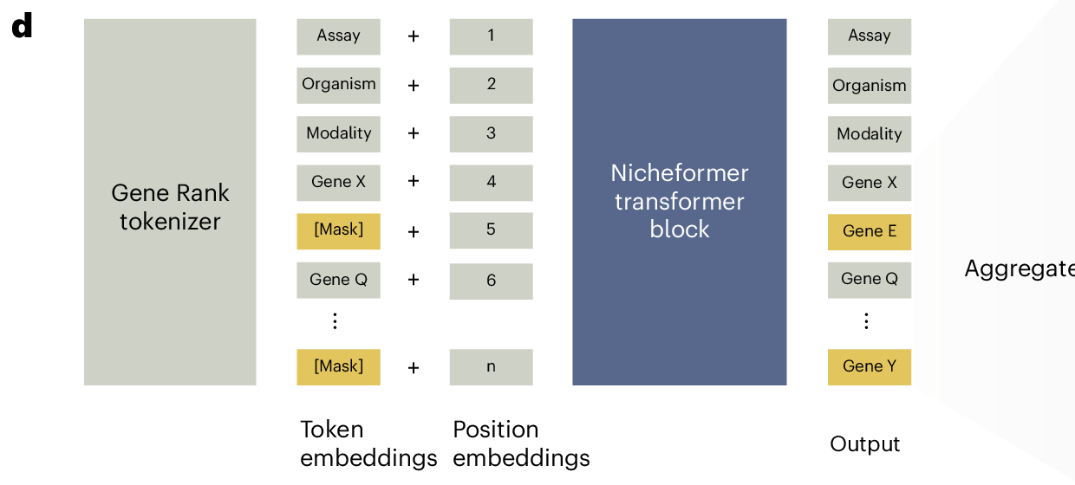
Nicheformer 的学习与任务
排序基因与上下文标记，共同进入Nicheformer。
上下文标记在前，排序后的基因token在后
Nicheformer, Nat. Methods 2025
17 / 24
Notes:
本页安排 50 秒
Nicheformer把两类来源的数据放在一个学习框架中：解离细胞和具有空间信息的细胞。细胞输入由排序后的基因token和来源上下文标记组成。预训练学习细胞表达的共现模式，任务适配再连接到空间标签或邻域组成。这样可以把空间数据提供的信息迁移到更广泛的细胞分析中。
参考来源
Tejada-Lapuerta et al. Nicheformer: a foundation model for single-cell and spatial omics. Nature Methods, 2025
https://www.nature.com/articles/s41592-025-02814-z
图片：Nicheformer, Nat. Methods 2025，Fig. 1
https://www.nature.com/articles/s41592-025-02814-z

Slide 18
Nicheformer怎样标识数据来源
物种、模态和技术标记，补充表达序列的来源信息。
输入部分 | 携带的信息 | 作用
基因token | 处理后的基因排序 | 描述细胞表达组合
物种token | 人或小鼠等来源 | 连接共享与物种相关信息
模态／技术token | 解离或空间及测量技术 | 描述数据产生的上下文
Nicheformer, Nat. Methods 2025
18 / 24
Notes:
本页安排 50 秒
来自不同技术的数据会有不同的基因面板与数值分布。Nicheformer因此在基因token之外加入上下文标记，告诉模型数据来自哪种物种、模态和技术。这些标记和表达排序一起进入编码器。模型可以一边学习共同的细胞规律，一边利用来源信息解释差异。
参考来源
Tejada-Lapuerta et al. Nicheformer: a foundation model for single-cell and spatial omics. Nature Methods, 2025
https://www.nature.com/articles/s41592-025-02814-z

Slide 19
从表达推测邻域组成
把邻居类型的计数转成比例，就得到邻域组成。
邻域 | T类比例 | B类比例 | 其他类比例
甲 | 0.60 | 0.25 | 0.15
乙 | 0.10 | 0.70 | 0.20
Nicheformer, Nat. Methods 2025
19 / 24
Notes:
本页安排 50 秒
看邻域甲这一行，T类占六成，B类占四分之一，其余类型占剩余部分。邻域乙则以B类为主。这种向量是空间组成任务的一种输出形式。模型可以在有空间参考标签的数据上学习表达与组成之间的联系，再对新细胞产生组成估计。下一页沿着邻居计数，说明各类比例怎样得到。
参考来源
Tejada-Lapuerta et al. Nicheformer: a foundation model for single-cell and spatial omics. Nature Methods, 2025
https://www.nature.com/articles/s41592-025-02814-z

Slide 20
邻居计数怎样变成组成向量
10个邻居：T类6，B类3，其他1
组成向量为(0.6，0.3，0.1)
中心细胞
T类
B类
其他类
Nicheformer, Nat. Methods 2025
20 / 24
Notes:
本页安排 50 秒
先把六、三、一加起来，总共十个邻居。再分别除以十，就得到三类比例。这个组成向量比逐个罗列邻居更紧凑，适合用来比较微环境。训练任务可以把中心细胞的表达表示作为输入，把由空间参考数据计算出的组成作为目标。这样我们就把坐标信息转成了明确的学习标签。
参考来源
Tejada-Lapuerta et al. Nicheformer: a foundation model for single-cell and spatial omics. Nature Methods, 2025
https://www.nature.com/articles/s41592-025-02814-z

Slide 21
围绕新供体、新组织与新平台评估
评估边界与未来的数据来源保持一致。
训练时可见
测试时的新对象
供体
既有供体
新供体
组织
既有组织
新组织
平台
既有平台
新平台
分别报告新供体、新组织或新平台中的表现
单细胞模型评测, Genome Biol. 2025 · Nicheformer, Nat. Methods 2025
21 / 24
Notes:
本页安排 50 秒
模型可能遇到新的供体、组织或测量技术。需要先决定目标场景，再据此设计数据划分。比如将来要处理另一组织，就应把跨组织测试放在重要位置；若目标是另一平台，就关注基因面板和平台差异。细分结果能帮助我们选择合适的模型，也帮助确定接下来优先补哪些参考数据。
参考来源
Zero-shot evaluation reveals limitations of single-cell foundation models. Genome Biology, 2025
https://doi.org/10.1186/s13059-025-03574-x
Tejada-Lapuerta et al. Nicheformer: a foundation model for single-cell and spatial omics. Nature Methods, 2025
https://www.nature.com/articles/s41592-025-02814-z

Slide 22
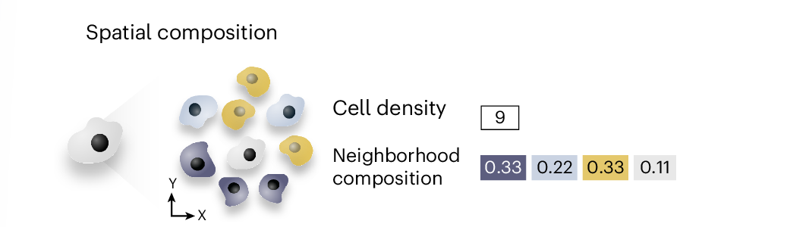
空间任务的输出层次
空间组成用邻居总数与各类型比例，描述中心细胞的周围环境。
细胞密度对应邻居数量，邻域组成对应各类型的比例
Nicheformer, Nat. Methods 2025
22 / 24
Notes:
本页安排 65 秒
图中以中心细胞为参照，画出局部邻居。先数纳入邻域的细胞，得到细胞密度；再按细胞类型计数并除以总数，形成组成向量。这样，不同细胞所处的微环境可以用相同接口比较。Nicheformer把细胞表达表示接到这类组成预测任务上，监督目标来自带空间位置的参考数据。
参考来源
Tejada-Lapuerta et al. Nicheformer: a foundation model for single-cell and spatial omics. Nature Methods, 2025
https://www.nature.com/articles/s41592-025-02814-z
图片：Nicheformer, Nat. Methods 2025，Fig. 1
https://www.nature.com/articles/s41592-025-02814-z

Slide 23
本课小结
输入
表达矩阵与编码规则
表示
scGPT、Geneformer
空间任务
Nicheformer
Cui et al., Nat. Methods 2024 · Theodoris et al., Nature 2023 等
23 / 24
Notes:
本页安排 50 秒
回顾本课，我们从矩阵中的八、一、零开始，逐步走到基因编码、细胞表示和空间组成。三个代表模型让我们看见，输入组织方式与训练数据来源会影响模型能利用的信息。下一课把这些知识放回整张模型地图，通过几个具体研究问题案例选型和任务适配。
参考来源
Cui et al. scGPT: toward building a foundation model for single-cell multi-omics using generative AI. Nature Methods, 2024
https://www.nature.com/articles/s41592-024-02201-0
Theodoris et al. Transfer learning enables predictions in network biology. Nature, 2023
https://www.nature.com/articles/s41586-023-06139-9
Tejada-Lapuerta et al. Nicheformer: a foundation model for single-cell and spatial omics. Nature Methods, 2025
https://www.nature.com/articles/s41592-025-02814-z

Slide 24
延伸阅读
scGPT：单细胞多组学基础模型
Cui et al., Nat. Methods 2024
Geneformer：网络生物学迁移学习
Theodoris et al., Nature 2023
Nicheformer：单细胞与空间组学
Nicheformer, Nat. Methods 2025
单细胞基础模型的零样本评测
单细胞模型评测, Genome Biol. 2025
Notes:
本页安排 20 秒
本课建议重点阅读scGPT的输入与预训练框架，以及Nicheformer的细胞编码和空间任务图。Geneformer可以用来对照排序式编码。读图时先标出数据字段，再标出模型真正接收的输入，最后沿着任务头找到标签和输出。
参考来源
Cui et al. scGPT: toward building a foundation model for single-cell multi-omics using generative AI. Nature Methods, 2024
https://www.nature.com/articles/s41592-024-02201-0
Theodoris et al. Transfer learning enables predictions in network biology. Nature, 2023
https://www.nature.com/articles/s41586-023-06139-9
Tejada-Lapuerta et al. Nicheformer: a foundation model for single-cell and spatial omics. Nature Methods, 2025
https://www.nature.com/articles/s41592-025-02814-z
Zero-shot evaluation reveals limitations of single-cell foundation models. Genome Biology, 2025
https://doi.org/10.1186/s13059-025-03574-x

